Slide 1
/ RULLERING AV HANDLINGSPLAN til Strategisk næringsplan for Kristiansandsregionen
2021

Slide 2
Vedtatt i:
Bystyret i Lillesand 29.10.2014
Kommunestyret i Søgne 30.10.2014
Kommunestyret i Birkenes 04.11.2014
Kommunestyret i Iveland 06.11.2014
Kommunestyret i Vennesla 06.11.2014
Kommunestyret i Songdalen 19.11.2014
Bystyret i Kristiansand 03.12.2014
Foto: Landskapsfotografene

Slide 3
VISJON
Kristiansandsregionen er Norges beste region å bo og arbeide i
Næringsutvikling i Kristiansandsregionen bidrar til vekst og verdiskaping i hele landsdelen
SATSINGER
/Kompetent
/Innovativ
/Attraktiv
/Internasjonal
/Transport og infrastruktur
/Næringsarealer
OVERORDNET MÅL
Kristiansandsregionen skal ha høy vekst sammenliknet med øvrige storbyregioner

Slide 4
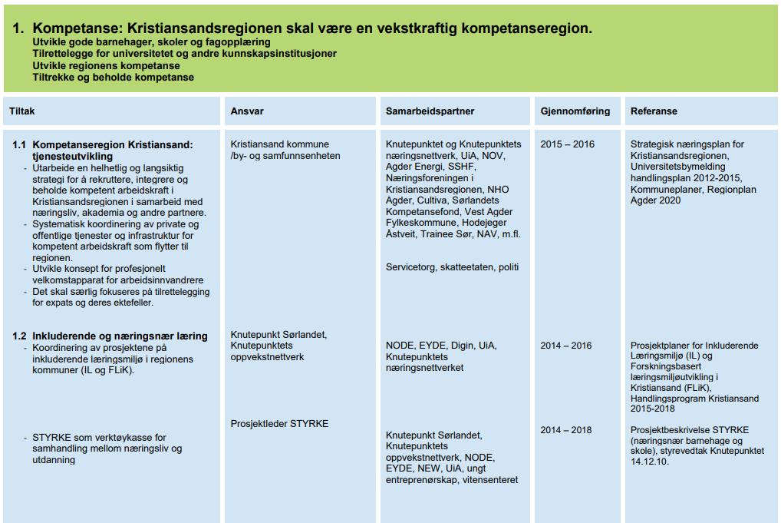
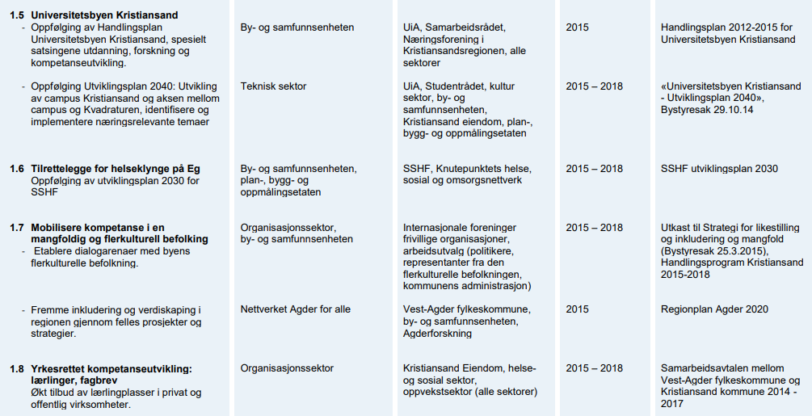
Handlingsplan for hver av kommunene
Felles tiltak
Enkelttiltak for hver av kommune

Slide 5
/ HANDLINGSPLAN 2015-2018
FELLES TILTAK
Kompetanse
- Kompetanseregion Kristiansand, tjenesteutvikling
- Inkluderende og næringsnær læring
- Forebygge barn og unges frafall fra utdanning og arbeidsliv
- Regionalt samarbeid med UiA
Innovasjon
- Identifisere nye bruksområder for teknologi og kompetanse
- Bygge gründerkultur og utnytte virkemiddelapparatet bedre
Attraktiv storbyregion
- Kompetanseregion Kristiansand, profilering og vertskap
- Regionalt reiselivssamarbeid
Internasjonal konkurranseevne
- Ta i bruk Sørlandet Europakontor for hele regionen
- Åpne Kristiansands internasjonale nettverk for deltakelse fra knutepunktkommuner
- Støtte etablering av datalagringssentre og tilgrensende virksomheter
Photo: Anders Martinsen Fotografer

Slide 6
/ BILDET HAR ENDRET SEG SIDEN SIST
Handlingsplan for Kristiansand kommune
2021-2024
2015-2018
2015: 3 kommuner, 3 handlingsplaner
Kommuneplanens samfunnsdel vedtatt september 2020
2021: 1 kommune, 1 handlingsplan
< Region Kristiansand

Slide 7
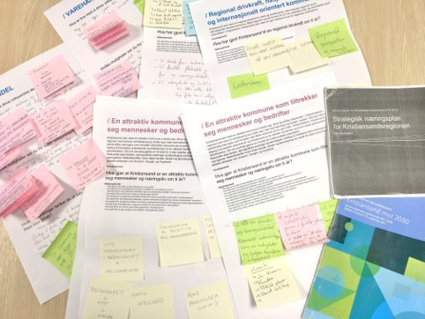
/ EKSTERN MEDVIRKNING
27.09.19 – Oppstartsmøte​
05.11.19 – U40, vår by, vår fremtid​
06.12.19 – Medlemsmøte Næringsforeningen i Kristiansandsregionen​
08.01.20 – Innspillsmøte handel og service​
09.01.20 – Bedriftsmøte i Søgne​
14.01.20 – Innspillsmøte reise- og opplevelsesnæringen​
16.01.20 – Bedriftsmøte Mjåvann​
23.01.20 – Innspillsmøte fiskeri​
28.01.20 – Innspillsmøte landbruk

Slide 8
/ INNSPILLSMØTER OG GJENNOMGANG AV GJELDENDE PLANER
Tiltak | Samarbeidspartnere | Referanse
Koble studenter og næringsliv, Felles løft? Praksis? Oppgavesamarbeid. beholde studentene etterpå |  | Innspillsmøte
Like muligheter for alle til å søke arbeid, åpne ansettelser |  | Innspillsmøte
2.2.Studentene føler tilknytning til regionen og ønsker å bli værende etter endt utdanning |  | Handlingsplan Universitetsby
2.4.Kristiansand er en internasjonal universitetsby (Invitere internasjonale ph.d studenter til velkomstmøtene på rådhuset ) |  | Handlingsplan Universitetsby
Posisjonere Agder som en region som er sterk i praktisk bruk av kunstig intelligens. |  | Regionplan Agder 2030
Jobbe målrettet for heltidskultur og likestilt arbeidsliv. |  | Regionplan Agder 2030
Sikre målrettet arbeid for høyere deltagelse i utdanning og arbeidsliv |  | Kommuneplanens samfunnsdel
Samarbeide systematisk og koordinert med næringslivet og utdanningsinstitusjoner om kompetansebehov. |  | Kommuneplanens samfunnsdel
Prognoser for fremtidig kompetanse |  | Oppgaveutvalget

Slide 9
/ EKSEMPEL
1. Kompetanse: Kristiansandsregionen skal være en vekstkraftig kompetanseregion. Utvikle gode barnehager, skoler og fagopplæring. Tilrettelegge for universitet og andre kunnskapsinstitusjoner. Utvikle regionens kompetanse. Tiltrekke og beholde kompetanse.
Tiltak | Ansvar | Samarbeidspartner | Gjennomføring | Referanse
Koble studenter og regionalt næringsliv. Sikre bedriftene i regionen relevant kompetanse og sørge for at studentene blir værende i regionen etter endt utdanning. Praksis i næringslivet Oppgavesamarbeid med næringslivet på bachelor og masternivå Gjesteforelesninger fra regionens næringsliv Møtepunkter/kontaktflater mellom regionens næringsliv og studenter i studietiden og spesielt i sluttfasen | Tor | UiA? NiKR? Ny giv for felles løft? Vennesla Næringsforening, Birkenes Næringsforum |  | Innspillsmøte, Regionplan Agder 2030, Handlingsplan universitetsbyen 2020-2040
Sikre næringslivet tilgang til relevant kompetanse Få flere til å fullføre videregående opplæring Øke andelen som tar og fullfører relevant fagbrev Øke antall læreplasser innfor relevante fag Prognoser for fremtidig kompetansebehov til videregående opplæring og høyere utdanning Videreutvikle fleksible etter- og videreutdanningstilbud basert på kompetansebehov | KK: Tina IVELAND: Line | Fylket? NHO? NiKR? Opplæringskontoret for teknologifag Agder? UiA EVU, Fagskolen |  | Kommuneplanens samfunnsdel, innspillsmøter, Region Plan, oppgaveutvalg
Gi alle tilgang til regionens arbeidsmuligheter, åpne ansettelser, arbeide mot næringslivet Et likestilt arbeidsliv (organisasjonsintern) Heltidskultur (organisasjonsintern) Høyere deltagelse i utdanning og arbeidsliv, lokal arbeidsmarkedspolitikk (organisasjonsintern) | Geir KK: Tina IVELAND: NAV Midt-Agder | Agder fylkeskommune, KS Agder (Drømme jobben, Menn i Helse), Kommunene |  | Innspillsmøte, Regionplan Agder 2030, Kommuneplanens samfunnsdel, oppgaveutvalget
Være godt vertskap for internasjonale talenter Relocation Agder, vertskap for internasjonal kompetanse Mottakelse av internasjonale studenter Sosiale møteplasser for internasjonale talenter, bidra til at internasjonal arbeidskraft trives i regionen | Birthe | NiKR, UiA, øvrige partnere |  | Handlingsplan for universitetsbyen, Kommuneplanens samfunnsdel

Slide 10
/ KOMPETANSE
Tiltak | Konkretisering | Ansvar | Samarbeidspartner | Gjennomføring
Være godt vertskap for internasjonal kompetanse og bedriftene i regionen. | Relocation Agder. | BRKrs | Partnerbedrifter og kommuner samt Agder fylkeskommune | 2021-2024
 | Mottakelse internasjonale studenter inkl. phd-studenter. | Kristiansand kommune | Universitet i Agder | Ved hver semsterstart (januar/august)
Sikre bedriftene i regionen relevant kompetanse og sørge for at studentene blir værende i regionen etter endt utdanning | Utvikle prognoser for regionens framtidige kompetansebehov | Business Region Kristiansand | Programmet "Flere i arbeid" | 2021-2025
 | Felles løft 2.0 | Næringsforeningen i Kristiansandsregionen | Samarbeidsavtale i Næringsaliansen og Universitetet i Agder Kommunene bidrar der det er hensiktsmessig. | 2021-2024
Videreutvikle kommunen som arbeidsgiver for å utvikle kompetanse og være attraktiv arbeidsgiver | Sikre at kommunen oppfyller KS-normen om 3 lærlinger per 1000 innbyggere | Personalavdeling i den enkelte kommune?
 | Erfaringdeling og kompetanseheving for ledere med lærlingansvar?
 | Tilstrebe å lyse ut 100 % stillinger | Personalavdeling i den enkelte kommune?
 | Tilby praksisplasser for studenter fra flere fagfelt | Næringsnettverket

Slide 11
/ INNOVASJON
Tiltak | Konkretisering | Ansvar | Samarbeidspartner
Tilrettelegge for bedriftsutvikling gjennom utvikling av nye/unge/gryende klynger og nettverk, eks: | Utvikle næringsmuligheter og nasjonal posisjon innenfor havvind | Fremtidens Havvind - Regionalt samhandlingsprosjekt på Agder. | GCE NODE, NHO Agder, Eyde, UiA, Agder Fylkeskommune, Green Energy Network, Næringsalliansen i Agder, Bedrifter, BRKrs
 | Utvikle næringsmuligheter og nasjonal posisjon ved bedriftsnettverk digital handel | BRKrs | Styret av nettverket bestående av virksomheter, Agder fylkeskommune, Sørlandet Kompetansefond
 | Vindmuligheter: drift av regionalt leverandørnettverk | Vindmuligheter AS | Eget styre med involverte bedrifter. Prosjektledelse fra BrKrs. Birkenes næringsforum, Birkenes kommune og RWE.
Tilrettelegge for bærekraftig utvikling i næringslivet | Bærekraftig forretningsidekonkurranse | BRKrs | Agder fylkeskommune, Innovasjon Norge, DNB
 | Hydrogensatsing for redusert klimagassutslipp og næringsutvikling | Næringsnettverket | Kommuner, næringsaktører, Agder Fylkeskommune, virkemiddelapparat
 | Videreutvikle bærekraftige og miljøvennlige havner | Kristiansand havn IKS | Kristiansand og Lindesnes kommune, næringsaktører, virkemiddelapparat
 | Tilrettelegge for å få lokal mat ut til befolkningen | Næringsnettverket | USUS, Bondelaget, Landbruksenheten, lokalmatprodusenter, Fylkeskommunen, (Statsforvaltern)
 | Tilrettelegge for økt bruk av lokale råvarer og produkter i lokale storkjøkken | Næringsnettverket | USUS, Bondelaget, Landbruksenheten, lokalmatprodusenter, Fylkeskommunen, (Statsforvalteren)

Slide 12
/ INNOVASJON
Tiltak | Konkretisering | Ansvar | Samarbeidspartner
Bruke kommunens rolle som innkjøper til å påvirke til innovative, klimavennlige løsninger og omstilling til lavutslippsamfunnet | Start off. Innovasjonsprosjekter for å løse kommunale utfordringer (Kristiansand kommune gjennomfører første utlysning). | BRKrs | Direktoratet for forvaltning og økonomistyring (DFØ) Digitaliseringsdirektoratet og Nasjonalt program for leverandør- utvikling. Gründere/entreprenører.
 | Bidra til klimavennlige innkjøp i kommunene ved bruk av konkrete miljøkrav eller bruk av miljø som tildelingskriterium | Innkjøpsansvarlig i den enkelte kommune? Prosjektleder Klimasatsmidler? | Tilpasses den enkelte kommune
Ta inn entreprenørskap i grunnskolen | Samarbeidsavtaler med Ungt Entreprenørskap | Oppvekst/Næring i den gitte kommune? | Ungt entreprenørskap, involverte skoler, lokalt næringsliv, oppvekstnettverk i Region Kristiansand, næringsnettverket.
Videreutvikle etablerer- og innovasjonsmiljøer og entreprenørskapskultur | Tilrettelegge og videreutvikle regionens førstelinjetjeneste | Kristiansand kommune og Agder fylkeskommune | Etablerersenter i Vest-Agder, øvrige kommuner i regionen
 | Videreutvikle det regionale virkemiddelapparatet og bidra til kapitaltilgang | Næringsnettverket
 | Bidra til å synliggjøre tilbudet for gründere og virksomheter i regionen gjennom bla. Gründer 365 | Næringsnettverket | Agder fylkeskommune og regionalt virkemiddelapparat for innovasjon
 | Støtte opp om kommersialisering av forskning og initiativer fra Universitetet i Agder | Næringsnettverket | Senter for entreprenørskap ved UiA
 | Bidra til profesjonalisering og kommersialisering av kreative næringer | BRKrs | Kultur, frivilighet- og innbyggerdialog, Kompetansesentrene, regionalt virkemiddelapparat

Slide 13
/ INNOVASJON
Tiltak | Konkretisering | Ansvar | Samarbeidspartner
Tilrettelegging for prosjekter og samarbeid innen klima og sirkulærøkonomi | Agder symbiose | Agder fylkeskommune | Agder Fylkeskommune, Kristiansand kommune, Arendal kommune, Lister Nyskaping, NCE EYDE, UiA
 | ReConcile - energieffektive kommunale bygg | Region Kristiansand | Kristiansand og Birkenes kommune ved BRKrs, Interreg Europe prosjekt
 | Utvikle byggeområder med klima –og miljøvennlige løsninger sammen med utbygger | Den enkelte kommune (i KRS: By- og stedsutvikling)?
 | Tilrettelegge for en mer miljøvennlig bygg- og anleggsbransje | Bærekraftsenteret Bølgen? Må avklares med Bølgen! | Kommunene? Andre?

Slide 14
/ ATTRAKTIV STORBYREGION
Tiltak | Konkretisering | Ansvar | Samarbeidspartner
Synliggjøre Kristiansandsregionen som en bærekraftig teknologi- og kompetanseregion | Global Impact | Norsk olje & gass, GCE NODE | Norsk olje og gass, NCE EYDE, Sparebanken Sør, GCE NODE, Næringsforeningen og Kristiansand kommune/BRKrs
 | TechPoint | Sørveiv Tech
 | Synliggjøre arbeidsmuligheter i regionen | Næringsnettverket
Tilrettelegge for å gjøre regionen attraktiv for virksomheter og investeringer | Ta en tydelig posisjon knyttet til utredning og tilrettelegge for næringslivets kraftbehov | Næringsnettverket | Ager Energi, Statnett, bedrifter i regionen
 | Pådriver for å klargjøre all infrastruktur for næringsarealene | Næringsnettverket | Ager Energi, Statnett, bedrifter i regionen, Agder fylkeskommune, KNAS, LINA, Ager Energi, Statnett, By- og stedutvikling
 | Kartlegge og synliggjøre regionens næringsområder eksempelvis gjennom felles prospekter, arealguiden eller andre kanaler | Næringsnettverket | Ager Energi, Statnett, bedrifter i regionen Agder fylkeskommune, KNAS, LINA, Ager Energi, Statnett
Tiltrekke og beholde arbeidsplasser | Tilrettelegge og synliggjøre grønne industriklynger | Næringsnettverket | Ager Energi, Statnett, bedrifter i regionen Agder fylkeskommune, KNAS, LINA, Ager Energi, Statnett
 | Aktivt jobbe for å tiltrekke og beholde statlige arbeidsplasser | Region Kristiansand | Næringsnettverket
 | Kartlegge potensielle virksomheter og aktivt jobbe for nyetableringer i regionen | Næringsnettverket
Videreutvikle Kristiansandsregionen som et attraktivt reisemål for besøkende | Synliggjøre regionens tilbud overfor potensielle besøkende | USUS | Kommunene
 | Undersøke mulighetene knyttet til "kulturturisten" | USUS | Under? SKMU? Palmesus? Cultiva? Sørlandet kompetansefond? Agder fylkeskommune? Kommunene?
Arbeide aktivt for et ordnet og seriøst arbeidsliv | Støtte opp om foreningen Fair Play Agder | Fair Play Agder | Prosjektstyre
 | Implementere Seriøsitetsbestemmelsene med veileder i egen virksomhet | Enhet i den enkelte kommune?
 | XXX | Innkjøp?

Slide 15
/ INTERNASJONAL KONKURRANSEKRAFT
Tiltak | Konkretisering | Ansvar | Samarbeidspartner
Bidra til at regionalt næringsliv deltar i internasjonale samarbeidsprosjekter og forskningsprogrammer | Delta på relevante internasjonale arenaer. |  | NODE, EYDE, nye klynger/nettverk, UiA, aktører i næringslivet
 | Synliggjøre og mobilisere til EU-programmer | Sørlandets Europakontor? | Næringslivet, øko-systemet, Business Region Kristiansand
 | Tilgjengliggjøre og koble potensielle prosjektpartnere i EU | Sørlandets Europakontor? | Næringslivet, øko-systemet, Business Region Kristiansand
Bistå med å tilrettelegge for å videreutvikle eksportrettet næringsliv i regionen | Skagerak Business Summit | Business Region Kristiansand, BusinessAalborg | Klynger/nettverk, akademika, øko-systemet, aktører i næringslivet
 | Vise frem gründerselskap med internasjonalt potensiale (f.eks South by South West, OTC, Qingdao) | Business Region Kristiansand | Klynger/nettverk, akademika, øko-systemet, aktører i næringslivet
 | Døråpner for internasjonale markeder (f.eks utvikle eksisterende samarbeid i USA, Kina, Danmark og utvikle nye partnerskap i samarbeid med lokalt næringsliv) | Business Region Kristiansand | Klynger/nettverk, akademika, øko-systemet, aktører i næringslivet
Vertskap for internasjonale næringsdelegasjoner, bedrifter og bedriftsetableringer |  | BRKrs, næringsnettverket | Klynger/nettverk, akademika, øko-systemet, aktører i næringslivet

